Slide 1

Добре дошли в PowerPoint
5 съвета за по-прост начин на работа

Slide 2
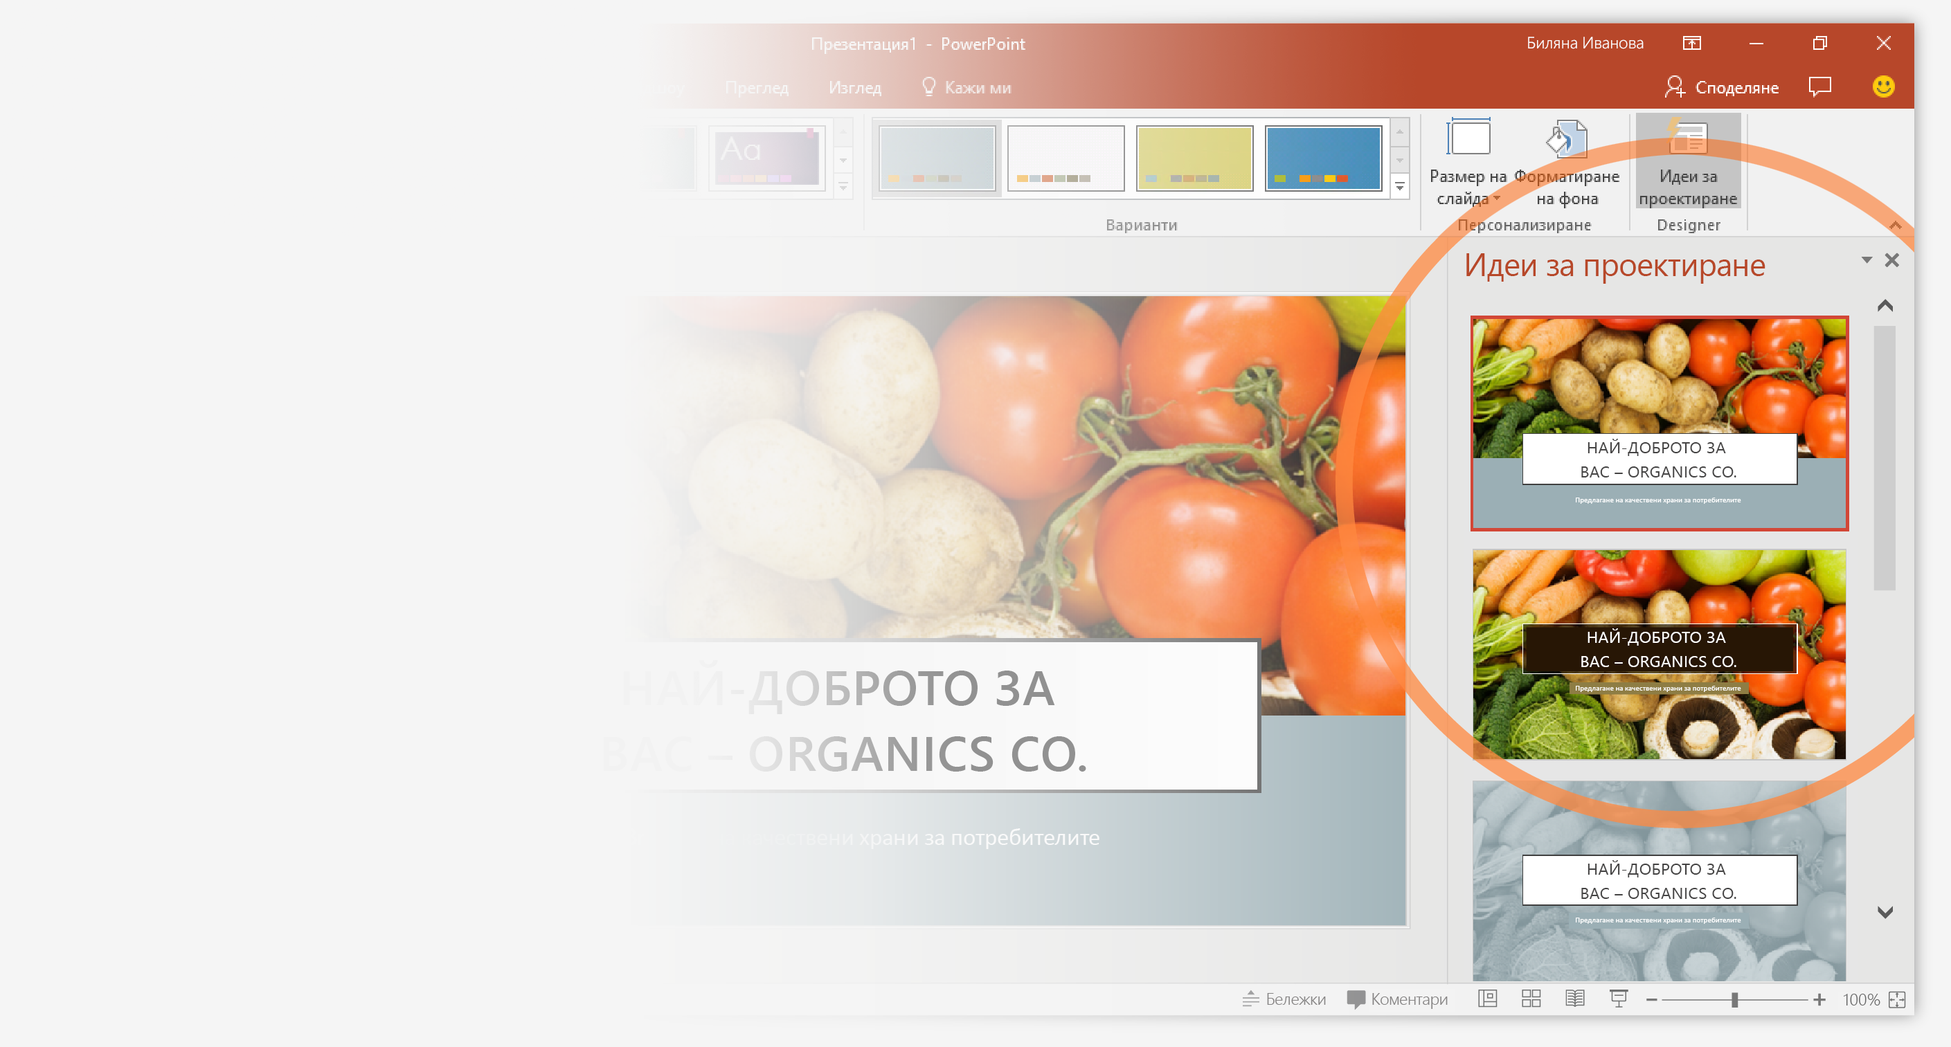
Designer помага да предадете идеите си
PowerPoint Designer предлага професионални модели за Вашата презентация, базирани на съдържанието в слайдовете Ви.
Designer е функция само за абонамент. Ако имате абонамент за Office 365, следващият слайд Ви показва как тя работи в нова презентация.

Slide 3
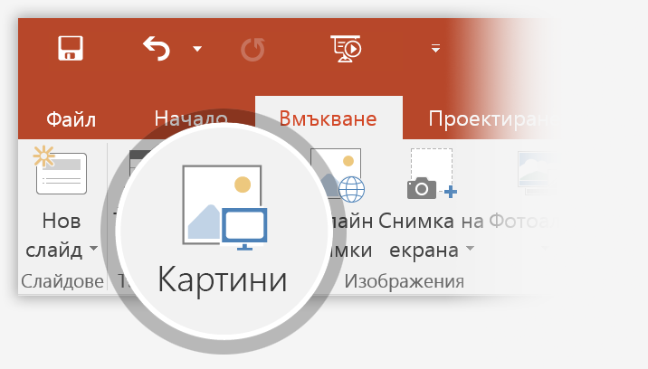
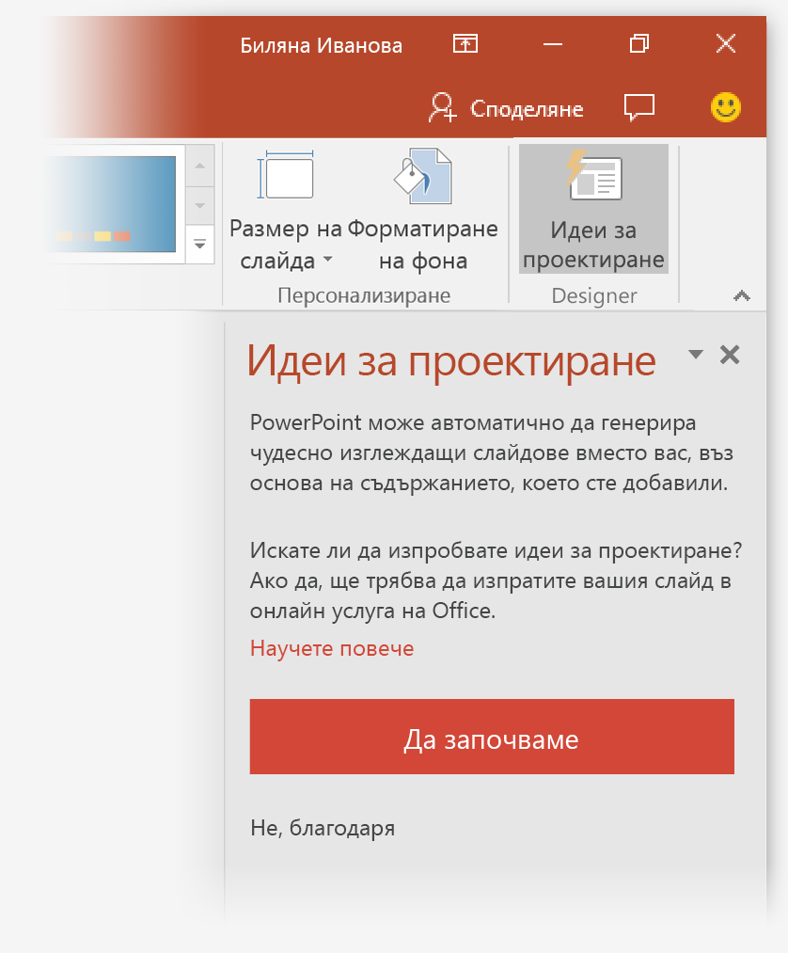
Как да използвате PowerPoint Designer
Как работи:
1
Започнете нова презентация, като отидете на Файл > Създай > Празна презентация.
2
В първия слайд добавете картина: Отидете на Вмъкване > Картини или Вмъкване > Онлайн снимки и изберете картината.
Съвет: Трябва да сте онлайн, когато добавяте картината.
3
Когато PowerPoint иска разрешение да получавате идеи за проектиране, изберете Да започваме.
4
Изберете модел, който ви харесва, от прозореца на задачите Идеи за проектиране.

Slide 4
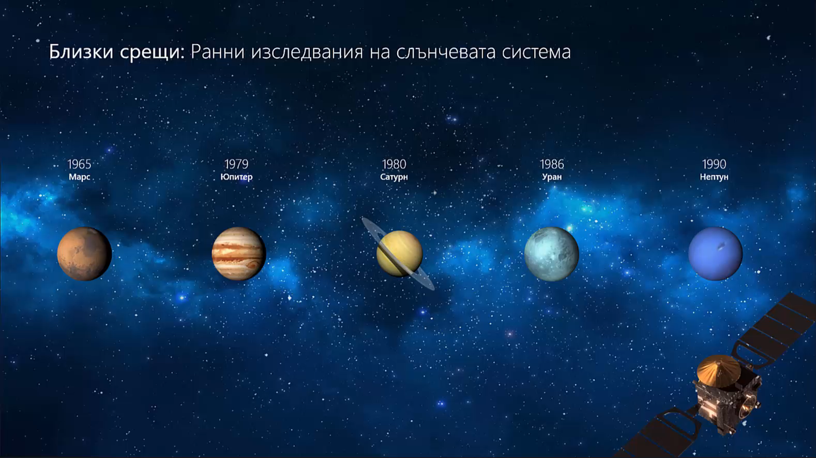
Метаморфоза
"Метаморфоза" прави плавни анимации и премествания на обекти във Вашата презентация. Използвате два подобни слайда, за да изпълните анимацията, но за Вашата аудитория изглежда, като че ли действието се извършва в един слайд.
Изберете Пусни за видеото вдясно, за да видите един бърз пример.
"Метаморфоза" е функция само при абонамент. Ако имате абонамент за Office 365, можете да я изпробвате със стъпките на следващия слайд.

Slide 5
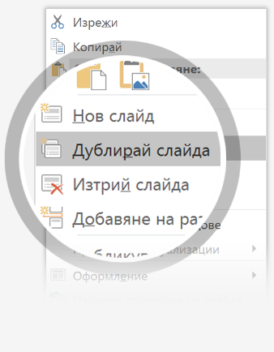
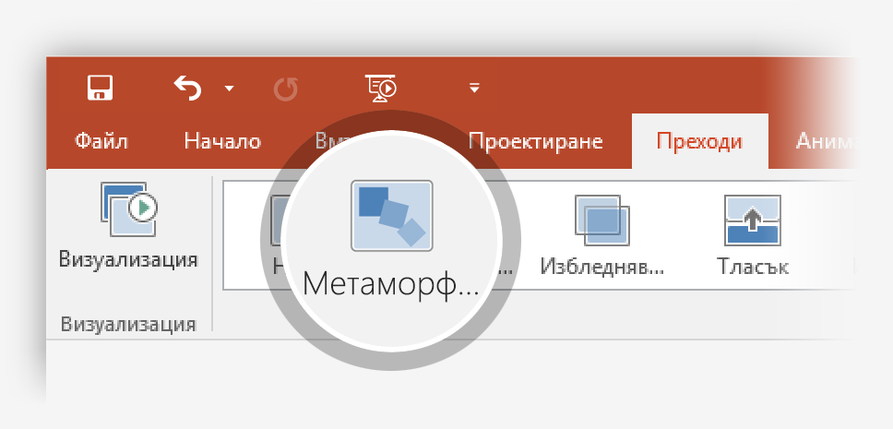

Настройване на Метаморфоза
Опитайте сами с тези две прости "планети":
1
Дублиране на този слайд: Щракнете с десния бутон върху миниатюрата на слайда и изберете Дублирай слайда.
2
Във втория идентичен слайд променете фигурите отдясно по някакъв начин (преместване, преоразмеряване, промяна на цвета), след което отидете на Преходи > Метаморфоза.
3
Върнете се към първия от двата слайда и натиснете бутона Слайдшоу и след това изберете Пусни, за да видите метаморфозата на Вашия кръг!
Съвет: Опции за ефекти Ви дава още повече опции за Метаморфоза.

Slide 6
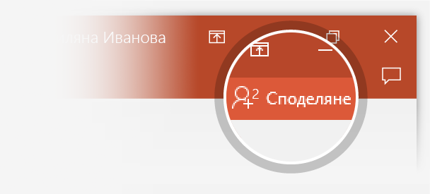
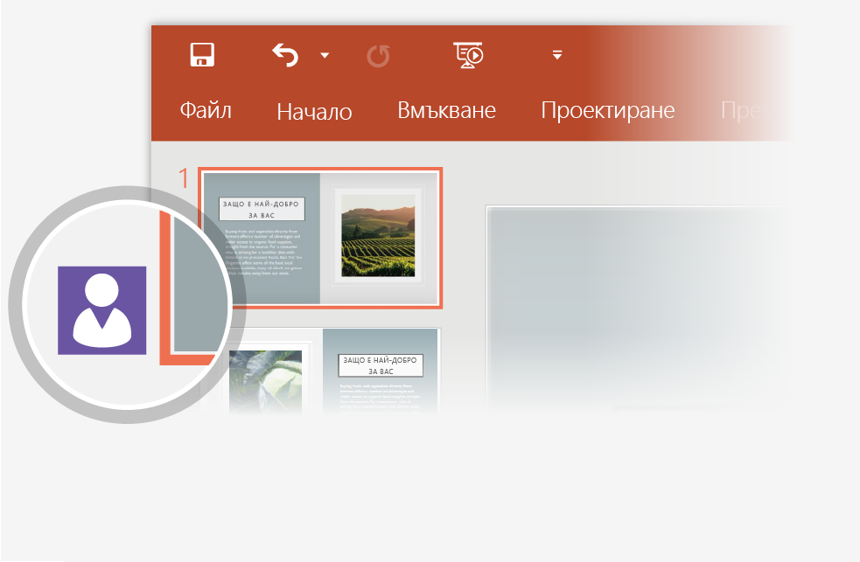
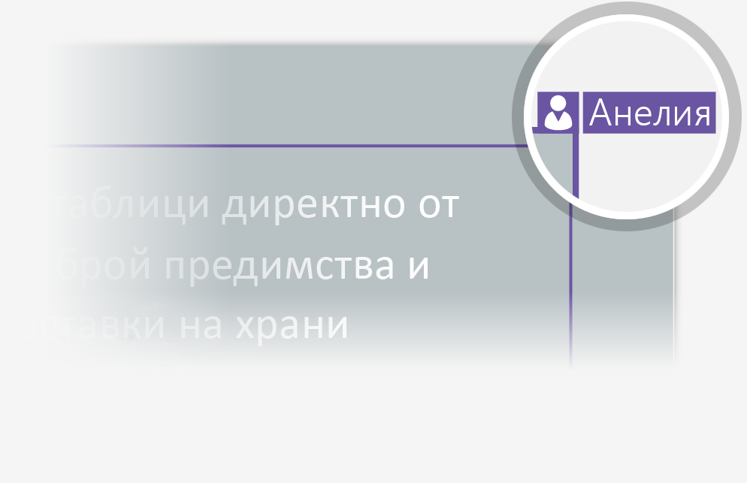
Работа заедно в реално време
Когато споделяте Вашата презентация с други хора, ще ги видите как работят едновременно с Вас.
Как работи:
1
Изберете Споделяне над лентата или използвайте клавишна комбинация Alt-ЩФ, за да поканите хора да работят с Вас (можете да записвате в облака в този момент).
2
Когато в презентацията има други хора, маркер Ви показва кой на кой слайд е...
3
... и частта от слайда, която редактира.

Slide 7

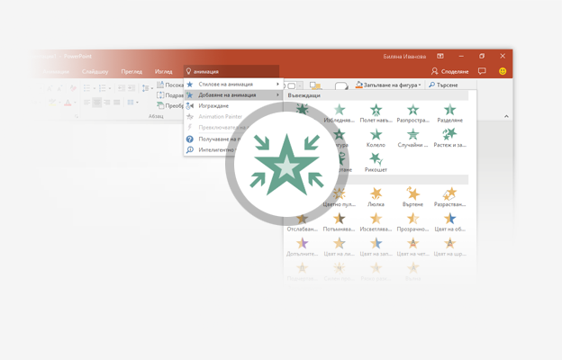
Вие сте експерт с "Кажи ми"
Полето "Кажи ми" намира правилната команда, когато Ви потрябва,
така че можете да спестите време и да се фокусирате върху работата си.
Опитайте това:
ИЗБЕРИ МЕ
1
Изберете картината на робот вдясно.
2
Въведете анимации в полето Кажи ми и след това изберете Добавяне на анимация.
3
Изберете анимация, като напр. Мащабиране, и гледайте какво се случва.

Slide 8
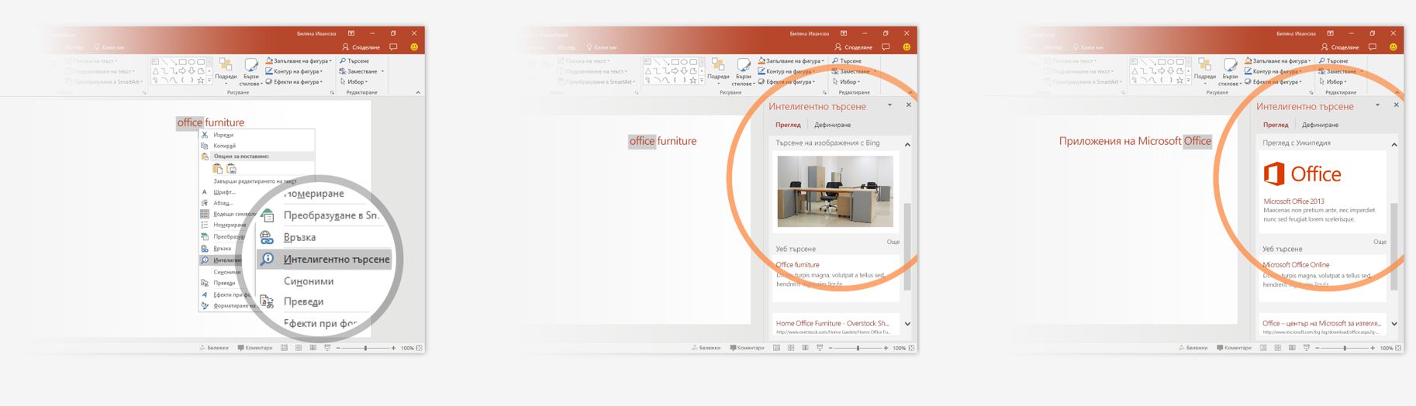
Проучвайте, без да излизате от своите слайдове
Интелигентното търсене внася проучването директно в PowerPoint.
Опитайте това (пример на английски език):
1
Щракнете с десния бутон върху думата "office" в следната фраза: office furniture
2
Изберете Интелигентно търсене и обърнете внимание, че резултатите са в контекста на тази фраза, а не за Приложения на Microsoft Office.
3
Просто за забавление изпробвайте интелигентното търсене отново, като щракнете с десния бутон върху думата Office в стъпка 2.

Slide 9

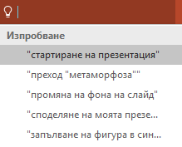

Още въпроси за PowerPoint?
Изберете бутона Кажи ми и въведете това, което искате да знаете.
Посетете блога на екипа на PowerPoint. (само на английски език)
Отидете на безплатното обучение за PowerPoint
ИЗБЕРЕТЕ СТРЕЛКАТА, КОГАТО СТЕ В РЕЖИМ НА СЛАЙДШОУ
Notes:
В режим на слайдшоу изберете стрелките, за да посетите връзки.

